Slide 1
Индивидуальный проект “Бот-викторина по истории Великобритании в социальной сети “ВКонтакте”
Подготовил ученик Лицея Академии Яндекса
Сипайло Александр

Slide 2
Идея и цель проекта
Идея моего проекта заключается в проверке знаний английского языка и истории Великобритании.
Целью моего проекта является помощь людям, изучающим английский язык. Благодаря этому боту они смогут проверить свои знания и узнать много нового об истории страны-носителя языка.
Этот бот будет полезен тем людям, кто хочет проверить и улучшить свои знания в области истории Великобритании.

Slide 3
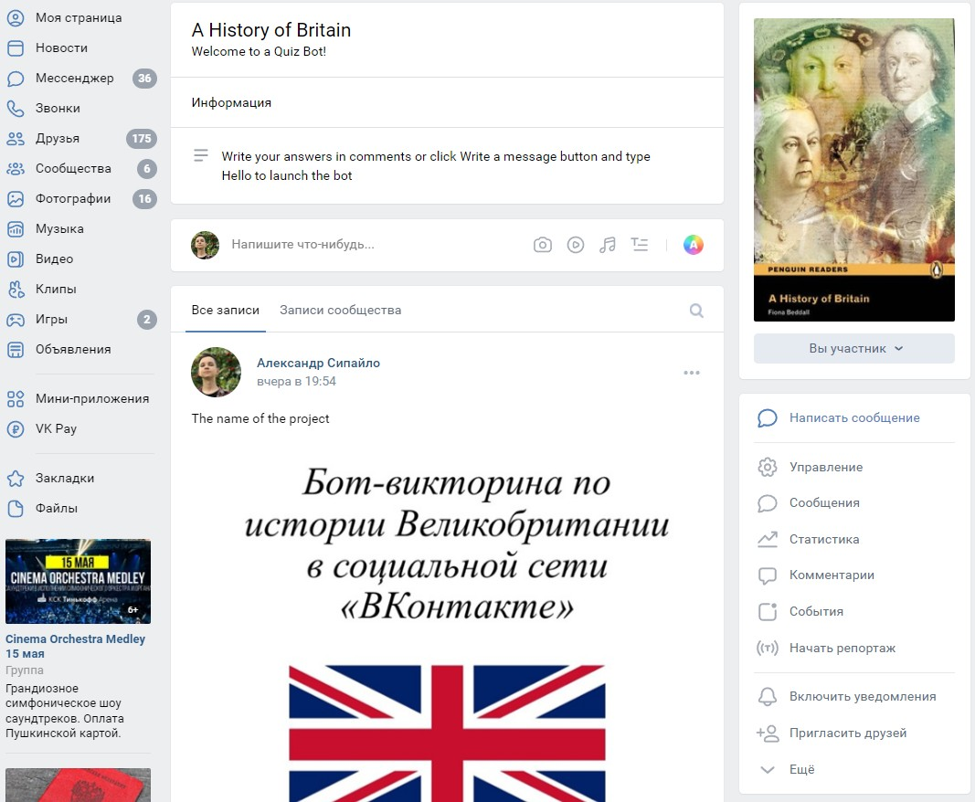
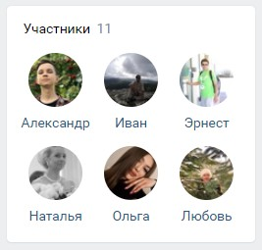
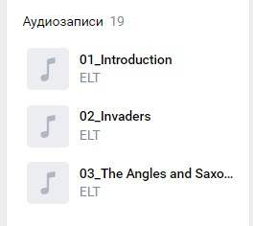
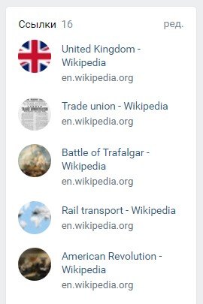
Сообщество в ВКонтакте
Здесь пользователь, благодаря аудиокниге и ссылкам на интернет-сайты, может более подробно ознакомиться с различными событиями из истории Великобритании.

Slide 4
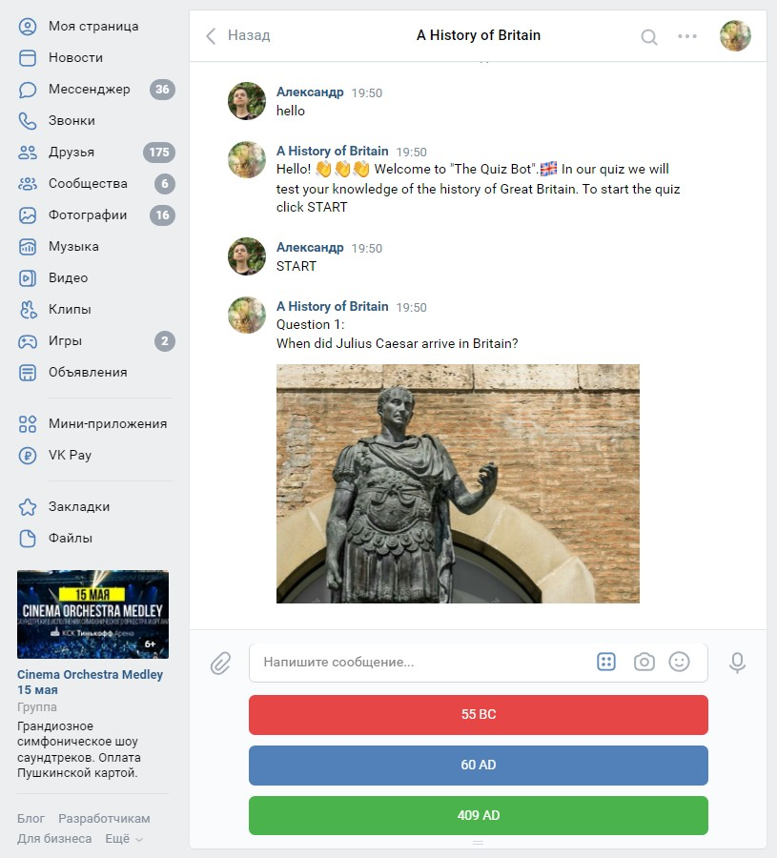
"The Quiz Bot"
Это интерфейс самого бота. Бот задаёт пользователю вопрос и предлагает три варианта ответа. При правильном ответе на вопрос бот отвечает сообщением “Right”, а в случае неправильного ответа пишет “Wrong” и даёт правильный вариант ответа. Также он прилагает аудиодорожку с описанием события, связанного с этим вопросом.

Slide 5

Библиотеки, которые были использованы для создания проекта
vk_api
Time
json

Slide 6
Планы по доработке
Добавить в викторину большее количество вопросов. На данный момент их 20.
Добавить больше изображений и аудиодорожек.
Добавить возможность выбора определённой эпохи.
Добавить занесение своих результатов в базу данных для ведения дальнейшей статистики.

Slide 7
Спасибо за внимание!

